Slide 1


Sistema de Gestión de Inventario
Control de caducidades · Estrategia FEFO · Coordenadas espaciales XYZ
Nicolás Castellanos · Tutor: Jose Manuel Villar
Desarrollo de Aplicaciones Multiplataforma / Online

Slide 2

Problema y Contexto
Estado del Arte
Resultados y Conclusiones
Índice
01
02
03
Objetivos del proyecto
04
Planificación y desarrollo
05
Solución y arquitectura
06

Slide 3

01
Problema y Contexto

Slide 4
01
Problema y Contexto
En almacenes pequeños y medianos, la gestión del inventario aún se realiza con herramientas manuales o sistemas poco integrados. Esto genera pérdidas económicas por caducidad, roturas de stock y falta de trazabilidad en los movimientos.
Este proyecto surge de un caso real: una empresa de automatización de almacenes que necesitaba gestionar la ubicación exacta de palets mediante coordenadas espaciales (x, y, z) para robots autónomos tipo AMR/Kiva o cremers.
¿Para quién? PYMES logísticas, almacenes con gestión manual y empresas que quieren dar el salto hacia la automatización.

Slide 5

02
Estado del Arte
SAP EWM / Oracle WMS
Muy potentes, pero con alto coste de licencia, complejidad de implantación y menor accesibilidad para PYMES.
Alternativa más ligera , manteniendo FEFO y gestión avanzada de ubicaciones.
Odoo / OpenBoxes
Soluciones open source accesibles, pero con soporte limitado para coordenadas espaciales y automatización logística avanzada.
Gestión de ubicaciones mediante coordenadas 3D (x,y,z) preparada para futura integración con robots AMR/Kiva/cremers.
Soluciones genéricas sin FEFO ni 3D
Muchos sistemas básicos no priorizan productos según fecha de vencimiento.
Implementación nativa de estrategia FEFO con priorización automática por caducidad y criticidad logística.
Herramientas manuales / hojas Excel
Procesos poco escalables, dependientes de actualización manual y con alta probabilidad de errores humanos.
Sistema centralizado multiplataforma con API REST, dashboard web y aplicación Android sincronizados en tiempo real.

Slide 6




03
Objetivos del Proyecto
Optimizar la trazabilidad y control del inventario reduciendo errores y pérdidas por caducidad mediante estrategia FEFO
Desarollar un sistema multiplataforma de gestión de inventario con Dashboard Web + aplicación Android
Desarrollar una API REST escalable con Spring Boot, JWT y control de acceso por roles

Slide 7
04
Planificación y Desarrollo
Metodología iterativa e incremental
1. Backend y panel web
Desarrollo con Spring Boot + Thymeleaf
Gestión de usuarios y autenticación
Control de stock y lógica FEFO
2. Diseño de aplicación Android
Creación de layouts y navegación
Diseño de interfaz y flujo de usuario
3. Integración Android + API REST
Consumo de API mediante Retrofit
Implementación funcional de pantallas
Configuración dinámica del backend
4. Validaciones y documentación
Pruebas funcionales
Corrección de errores
Memoria y despliegue
Desviación real: el frontend Android requirió más tiempo del previsto por la configuración dinámica de la URL del backend. La metodología iterativa permitió absorber estos cambios sin bloquear el progreso general.

Slide 8
05
Solución y Arquitectura

Slide 9
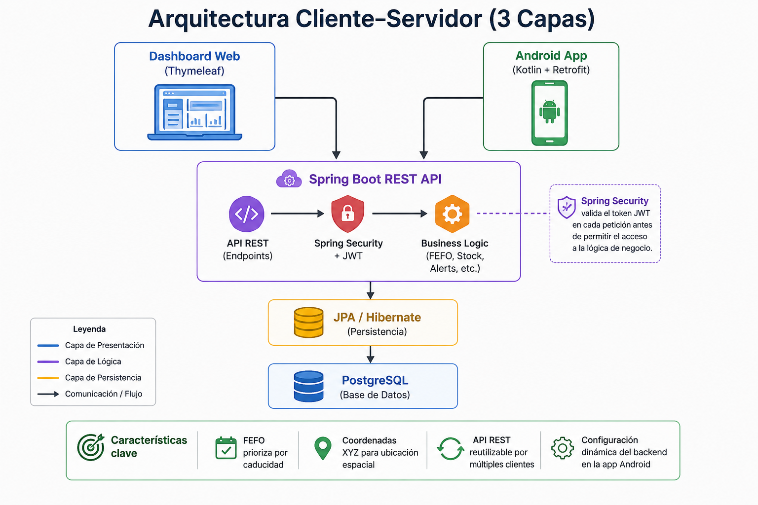
05
Solución Propuesta
Presentación
Dashboard Web (Thymeleaf)
App Android (Kotlin + Retrofit)
Lógica de negocio
Spring Boot
API REST
JWT + control de roles
FEFO y alertas
.
Persistencia
PostgreSQL
JPA / Hibernate

Slide 10
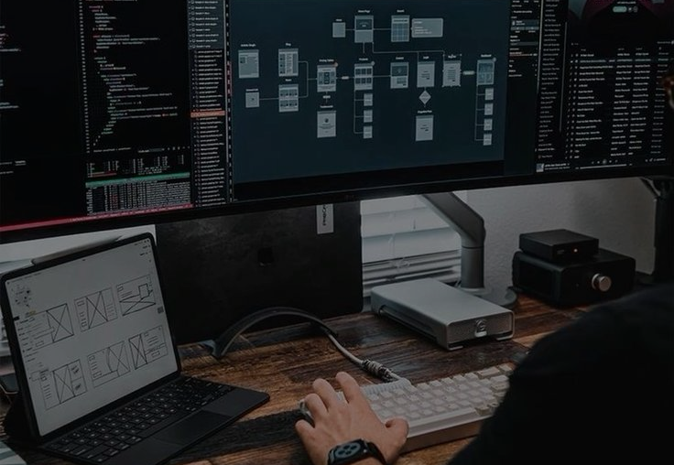

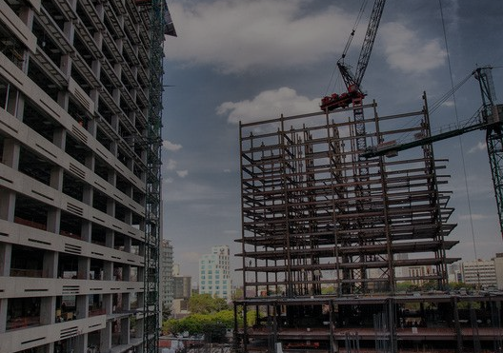

05
Tecnologías Implementadas
Spring Boot
API REST · JWT · Spring Security
PostgreSQL
JPA / Hibernate · Docker
Android / Kotlin
Retrofit · Arquitectura MVVM
Thymeleaf + Web
HTML · CSS · JavaScript
Backend desarrollado en Java con Spring Boot para gestionar la lógica de negocio, autenticación JWT, control de roles y exposición de la API REST.
Base de datos relacional PostgreSQL integrada mediante JPA/Hibernate. Docker se utilizó para facilitar el despliegue y la ejecución del entorno de desarrollo.
Aplicación móvil desarrollada en Kotlin para operaciones de almacén. Retrofit permite consumir la API REST y la arquitectura MVVM mejora la organización y mantenibilidad del código.
Dashboard web desarrollado con Thymeleaf y tecnologías web para visualizar stock, alertas, movimientos recientes y gestionar el sistema desde navegador.
Notes:
tabla - columna del título, nível de la titulación -- FP, Grado, Master -- estimación de necesidades

Slide 11
06
Resultados y Conclusiones

Slide 12
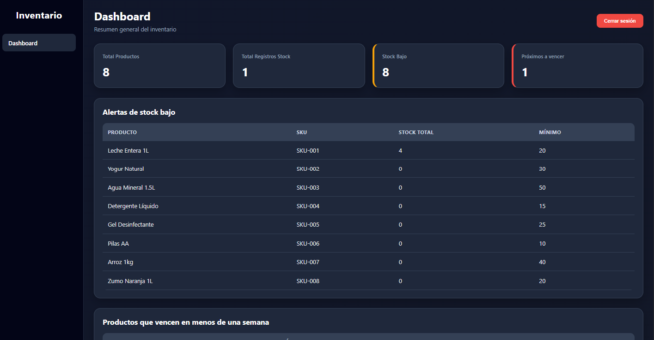
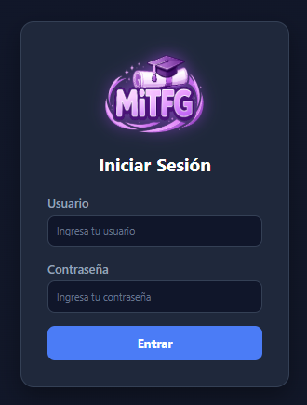
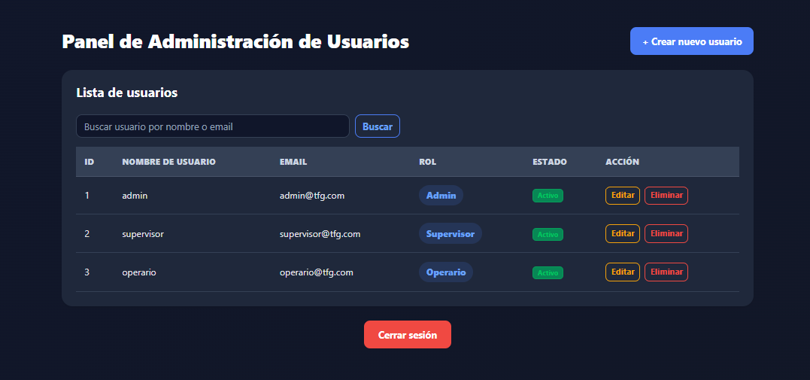
06
Demo del sistema

Slide 13
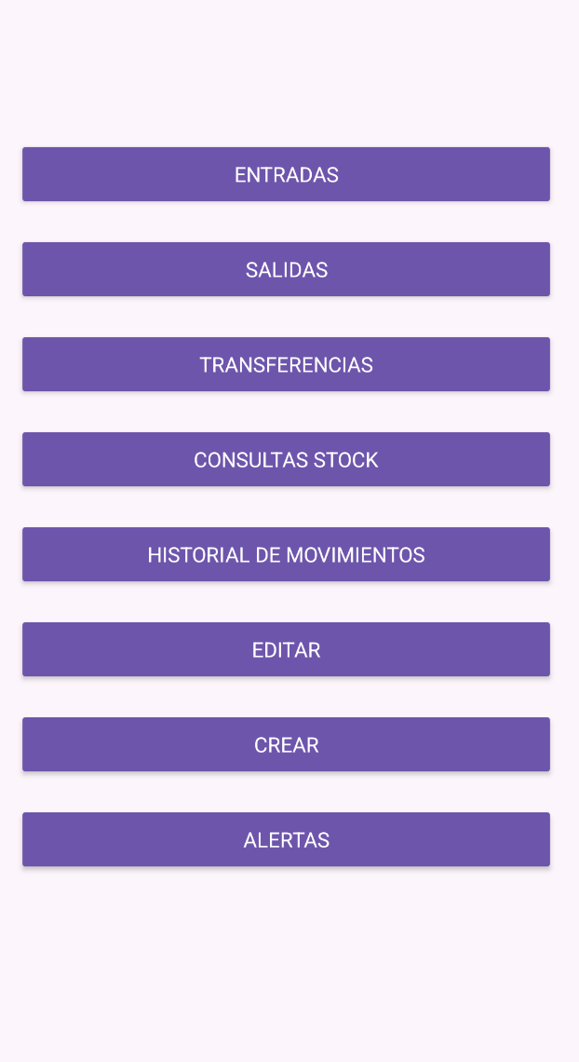
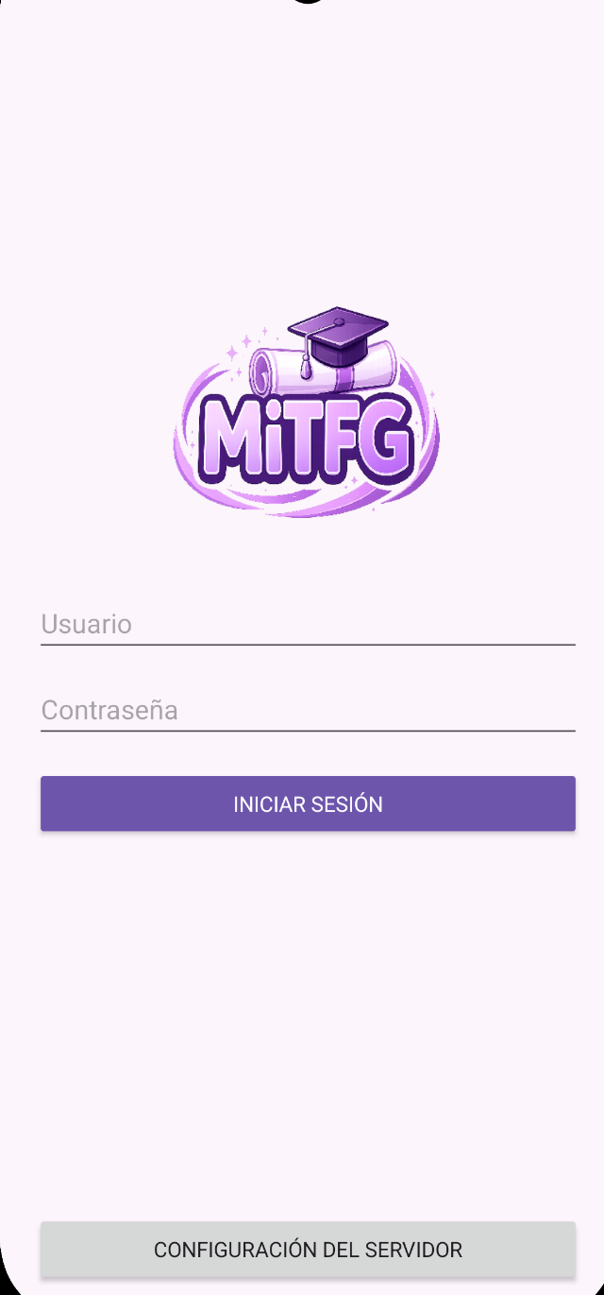
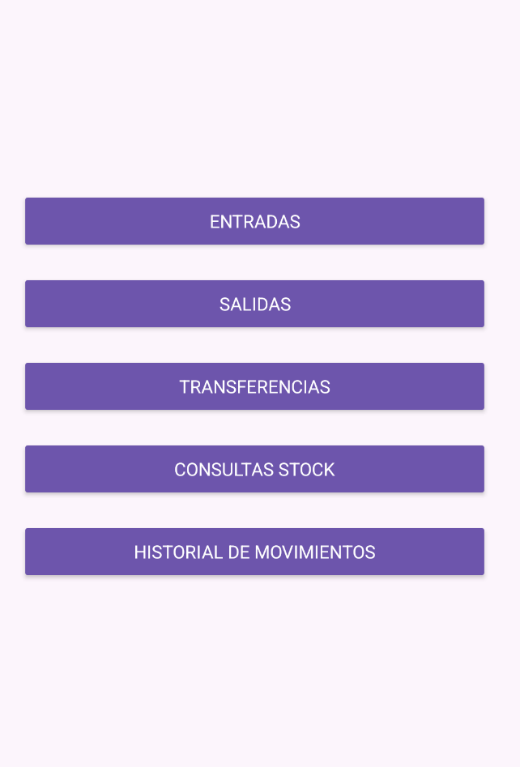
06
Demo del sistema
Operario
Supervisor
Login

Slide 14
06
Validaciones y Pruebas
✅ Login Web y Android
✅ Registro de movimientos
✅ Transferencias de stock
✅ Consulta FEFO
✅ Alertas automáticas
✅ Configuración dinámica del backend.
Prueba | Resultado esperado
Login Android | El sistema devuelve token JWT válido.
Login web | El usuario accede a la vista correspondiente según rol.
Alta de producto | El producto queda registrado y visible en consultas.
Entrada de stock | El stock aumenta en la ubicación destino.
Salida de stock | El stock disminuye y se valida disponibilidad.
Transferencia | El stock se descuenta en origen y aumenta en destino.
Consulta FEFO | Se recomienda el lote con caducidad más próxima.
Configuración IP Android | La app permite modificar la URL del backend sin recompilar.

Slide 15
06
Conclusiones y Trabajo Futuro
Conclusiones:
Desarrollo de una solución funcional de gestión de inventario multiplataforma
Implementación correcta de estrategia
FEFO y control por lotes
Arquitectura cliente-servidor escalable basada en API REST
Integración de dashboard web y aplicación
Android reutilizando el mismo backend
Sistema preparado para futuras ampliaciones y utomatización logística.
Mejoras:
Integración de códigos QR y lectores de código de barras
Notificaciones push y alertas en tiempo real
Analítica predictiva de stock y caducidades
Integración con robots AMR/Kiva/cramers para automatización de almacén

Slide 16


